Slide 1




الفصل السادس
الإحصاء

Slide 2
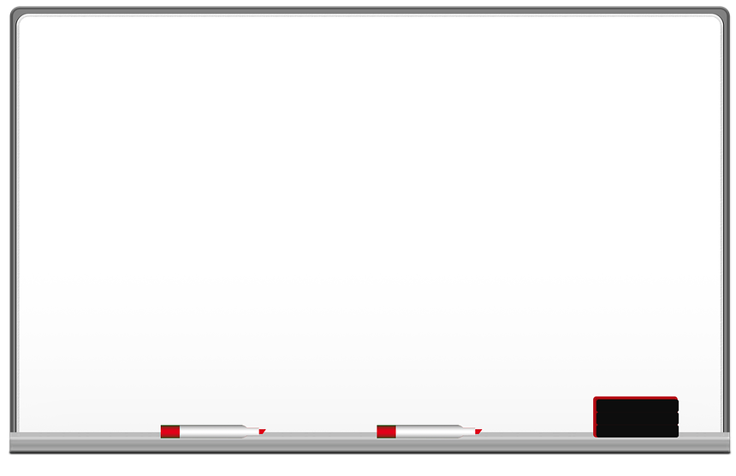



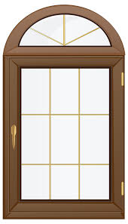
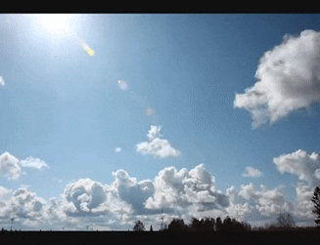
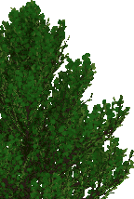
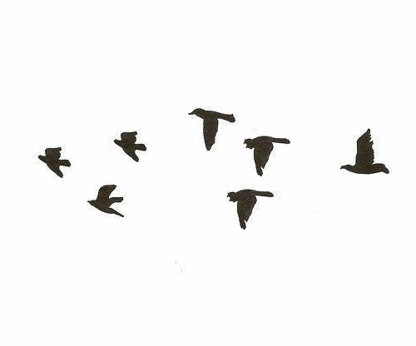
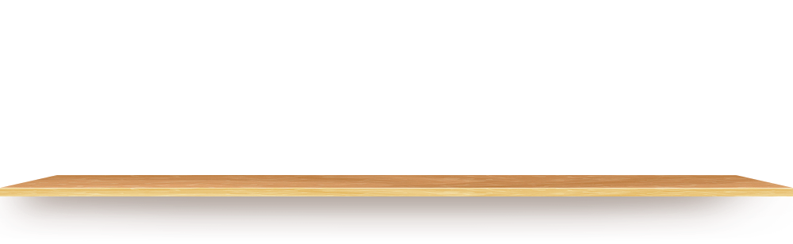

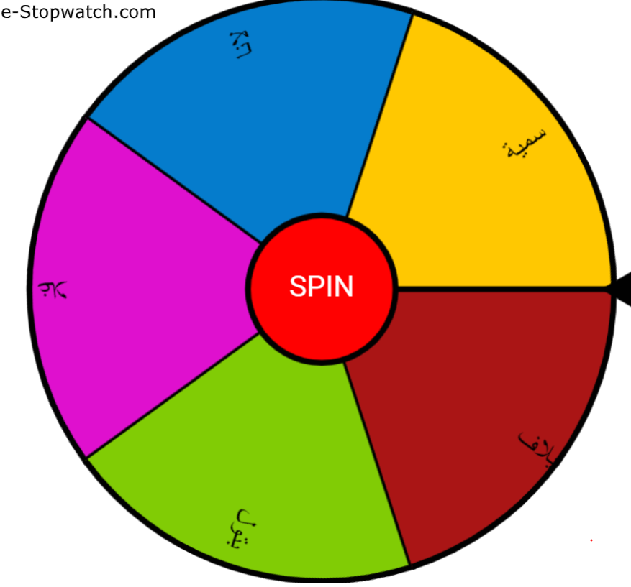
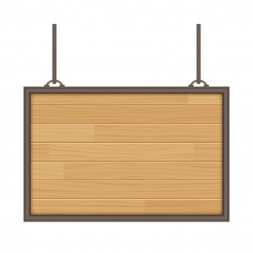

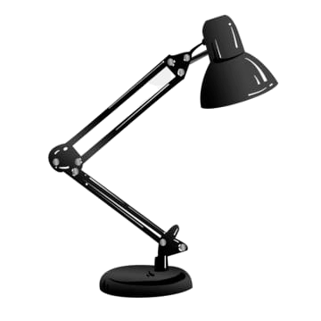
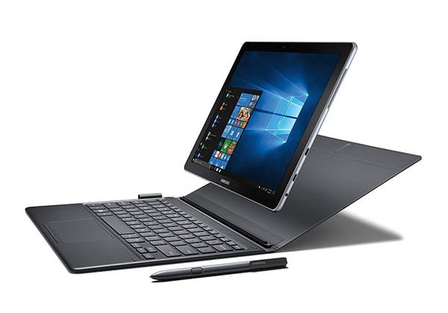
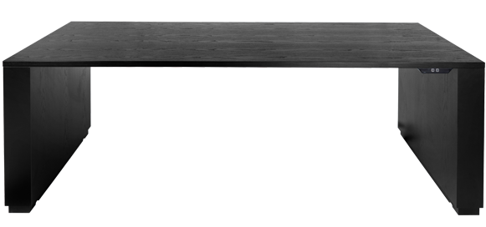
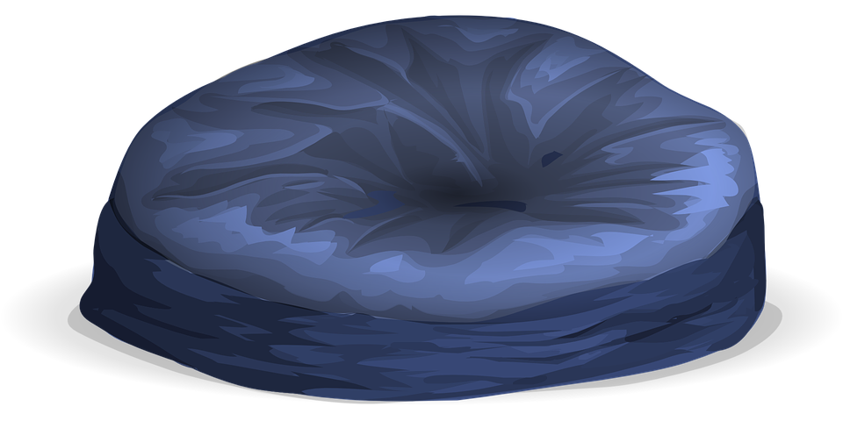


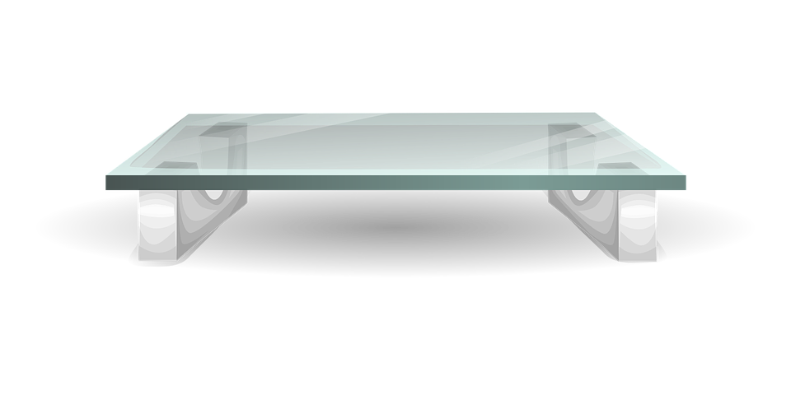
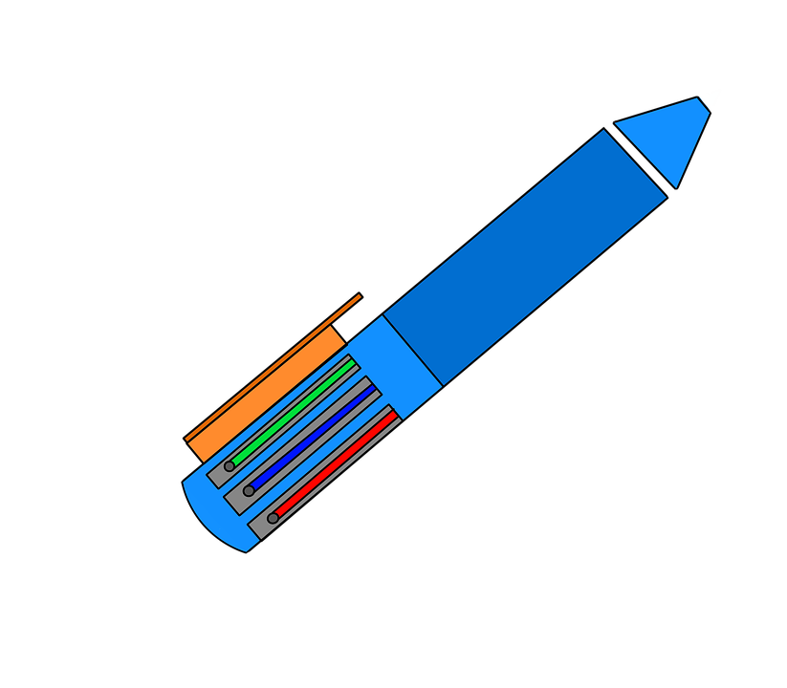

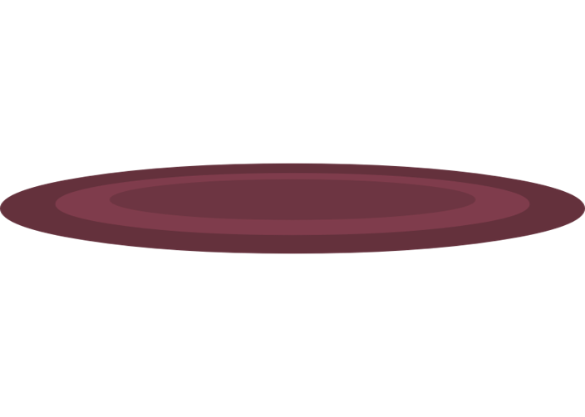
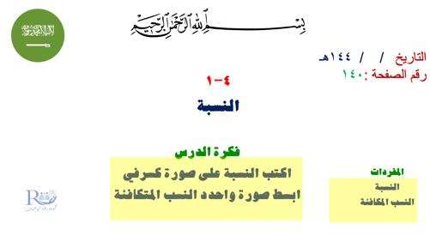

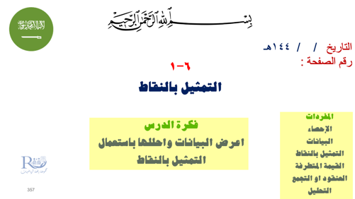
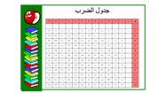

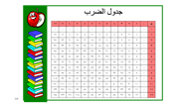

Slide 3
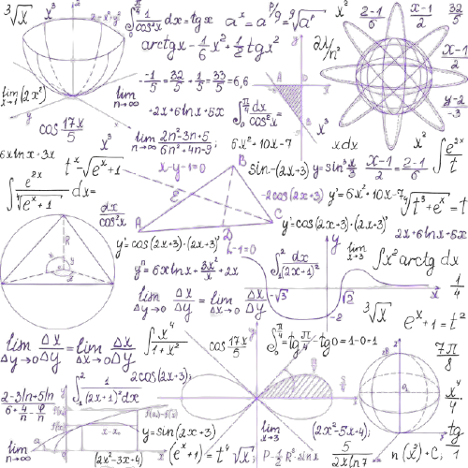
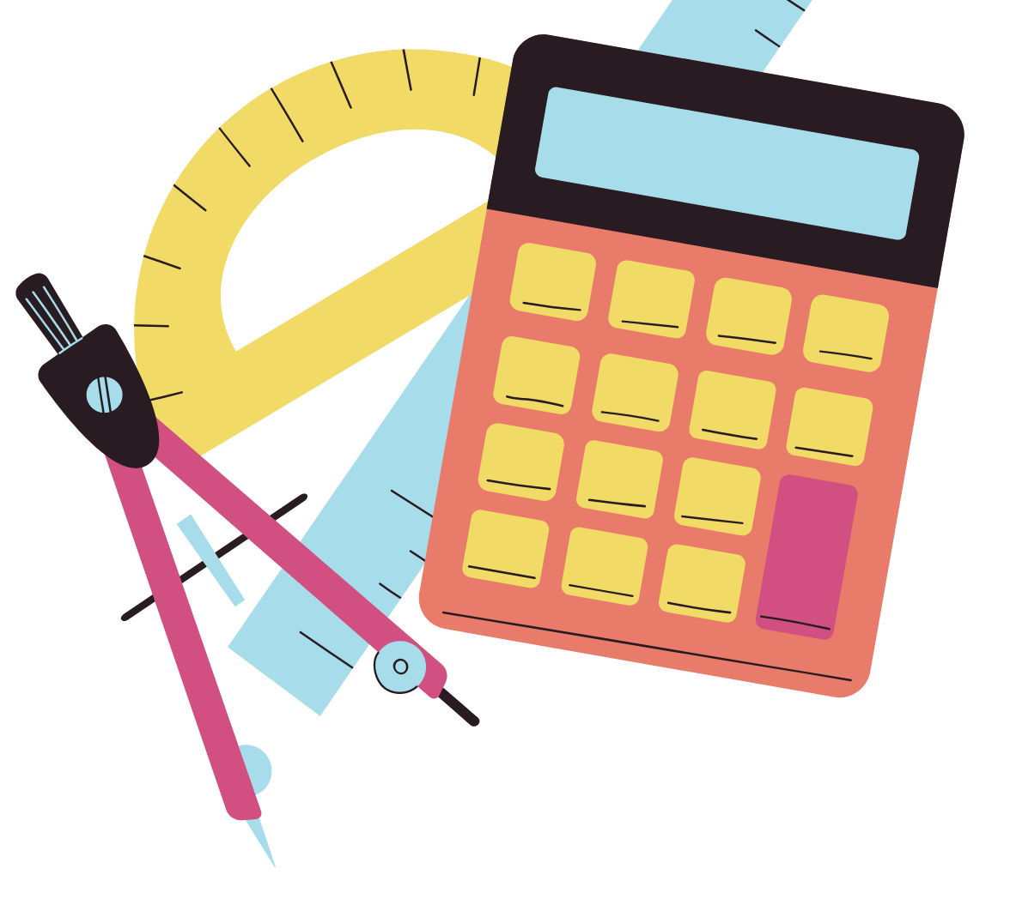
٦-١
التمثيل بالنقاط

Slide 4



التاريخ / / ١٤٤هـ
رقم الصفحة :
٦-١
التمثيل بالنقاط
فكرة الدرس
اعرض البيانات واحللها باستعمال التمثيل بالنقاط
المفردات
الإحصاء
البيانات
التمثيل بالنقاط
القيمة المتطرفة
العنقود او التجمع
التحليل

Slide 5
جدول الضرب
x | ٠ | ١ | ٢ | ٣ | ٤ | ٥ | ٦ | ٧ | ٨ | ٩ | ١٠ | ١١ | ١٢
٠ | ٠ | ٠ | ٠ | ٠ | ٠ | ٠ | ٠ | ٠ | ٠ | ٠ | ٠ | ٠ | ٠
١ | ٠ | ١ | ٢ | ٣ | ٤ | ٥ | ٦ | ٧ | ٨ | ٩ | ١٠ | ١١ | ١٢
٢ | ٠ | ٢ | ٤ | ٦ | ٨ | ١٠ | ١٢ | ١٤ | ١٦ | ١٨ | ٢٠ | ٢٢ | ٢٤
٣ | ٠ | ٣ | ٦ | ٩ | ١٢ | ١٥ | ١٨ | ٢١ | ٢٤ | ٢٧ | ٣٠ | ٣٣ | ٣٦
٤ | ٠ | ٤ | ٨ | ١٢ | ١٦ | ٢٠ | ٢٤ | ٢٨ | ٣٢ | ٣٦ | ٤٠ | ٤٤ | ٤٨
٥ | ٠ | ٥ | ١٠ | ١٥ | ٢٠ | ٢٥ | ٣٠ | ٣٥ | ٤٠ | ٤٥ | ٥٠ | ٥٥ | ٦٠
٦ | ٠ | ٦ | ١٢ | ١٨ | ٢٤ | ٣٠ | ٤٦ | ٤٢ | ٤٨ | ٥٤ | ٦٠ | ٦٦ | ٧٢
٧ | ٠ | ٧ | ١٤ | ٢١ | ٢٨ | ٣٥ | ٤٢ | ٤٩ | ٥٦ | ٦٣ | ٧٠ | ٧٧ | ٨٤
٨ | ٠ | ٨ | ١٦ | ٢٤ | ٣٢ | ٤٠ | ٤٨ | ٥٦ | ٦٤ | ٧٢ | ٨٠ | ٨٨ | ٩٦
٩ | ٠ | ٩ | ١٨ | 27 | ٣٦ | ٤٥ | ٥٤ | ٦٣ | ٧٢ | ٨١ | ٩٠ | ٩٩ | ١٠٨
١٠ | ٠ | ١٠ | ٢٠ | ٣٠ | ٤٠ | ٥٠ | ٦٠ | ٧٠ | ٨٠ | ٩٠ | ١٠٠ | ١١٠ | ١٢٠
١١ | ٠ | ١١ | ٢٢ | ٣٣ | ٤٤ | ٥٥ | ٦٦ | ٧٧ | ٨٨ | ٩٩ | ١١٠ | ١٢١ | ١٣٢
١٢ | ٠ | ١٢ | ٢٤ | ٣٦ | ٤٨ | ٦٠ | ٧٢ | ٨٤ | ٩٦ | ١٠٨ | ١٢٠ | ١٣٢ | ١٤٤

Slide 6
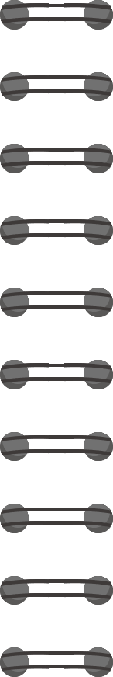
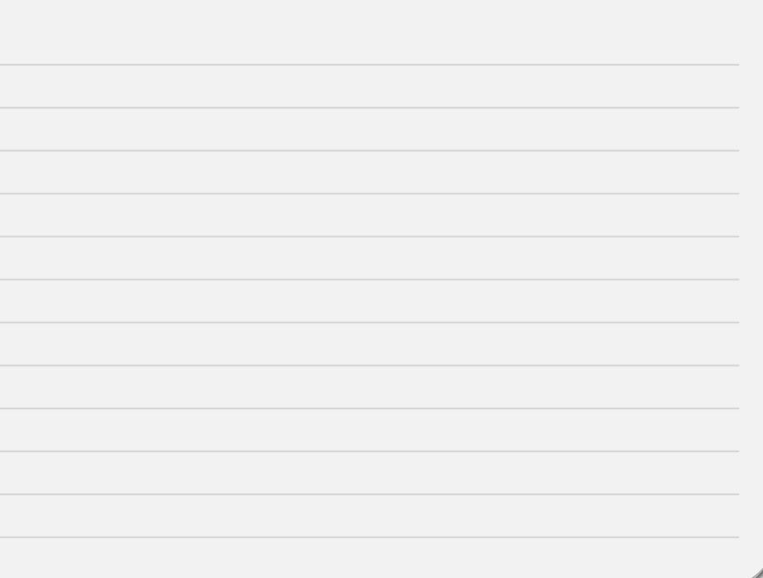


تمهيد
مثل البيانات التالية على خط الأعداد .
٣
١
٢
١
١
١
٢
٣
٢
١
٢
٧
١
١
٢
٣
١
٢
٣
٧
١
٢
٣
٤
٥
٦
٧
٨

Slide 7

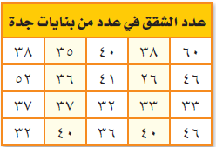

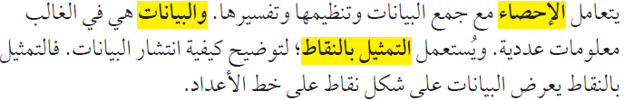
٢٦
ما هي أصغر قيمة في الجدول ؟
٦٠
ما هي أكبر قيمة في الجدول ؟
ارسم خط أعداد بفترات طول كل منها ٥
×
×
×
مثل البيانات على خط الأعداد .
×
×
×
×
×
×
×
×
×
×
×
×
×
×
×
×
×

Slide 8

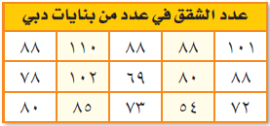
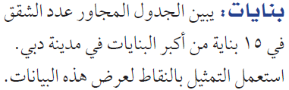
٥٤
أصغر قيمة في الجدول ؟
١١٠
أكبر قيمة في الجدول ؟
×
×
×
×
×
×
×
×
×
×
×
×
×
×
×
٥٠
٥٥
٦٠
٦٥
٧٠
٧٥
٨٠
٨٥
٩٠
٩٥
١٠٠
١٠٥
١١٠

Slide 9

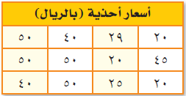
٢٠
أصغر قيمة في الجدول ؟
٥٠
أكبر قيمة في الجدول ؟
×
×
×
×
×
×
×
×
×
×
×
×
١٥
٢٠
٢٥
٣٠
٣٥
٤٠
٤٥
٥٠
٥٥

Slide 10
٢٠
أصغر قيمة في الجدول ؟
٥٠
أكبر قيمة في الجدول ؟
×
×
×
×
×
×
×
×
×
×
×
×
١٥
٢٠
٢٥
٣٠
٣٥
٤٠
٤٥
٥٠
٥٥

Slide 11
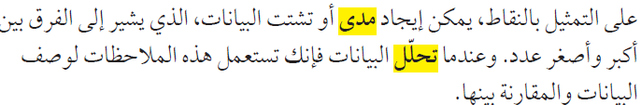

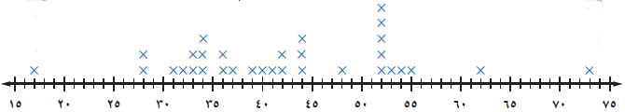
قيمة متطرفة
فجوة
العنقود أو التجمع
فجوة
فجوة
قيمة متطرفة
٥٦
٧٣ ــ ١٧ =
المدى =

Slide 12

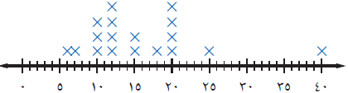

العنقود أو التجمع
فجوة
قيمة متطرفة
٣٤
٤٠ ــ ٦ =
المدى =

Slide 13

العنقود أو التجمع
فجوة
فجوة
قيمة متطرفة
٣٤
٦٠ ــ ٢٦ =
المدى =
المدى يبقى ثابت عند ٣٤

Slide 14
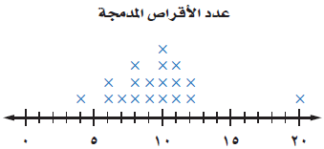
العنقود أو التجمع
فجوة
قيمة متطرفة
١٦
٢٠ ــ ٤ =
المدى =
١٧
٢٠ ــ ٣ =
المدى =

Slide 15
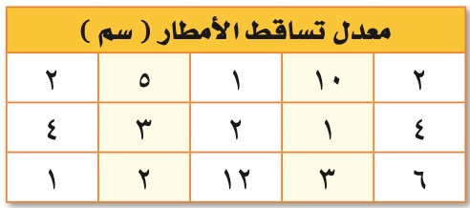
١
أصغر قيمة في الجدول ؟
١٢
أكبر قيمة في الجدول ؟
×
×
×
×
×
×
×
×
×
×
×
×
×
×
×
٠
٢
٤
٦
٨
١٠
١٢
١٤

Slide 16
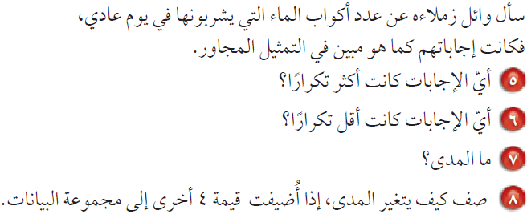
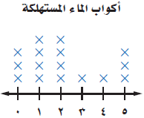
١ أو ٢
٣ أو ٤
٥
٥ ــ ٠ =
المدى =
المدى سوف يبقى ثابتا عند ٥

Slide 17
